Slide 1



寻
国
传承
迹
中
中央电视台探索文化类特别节目
以童艺为笔绘山河，用探寻为墨写中国
中央电视台电视《寻迹中国》文化类 特别节目
上海协办单位：上海蛙田文化传媒有限公司

Slide 2


“一个民族、一个国家，必须知道自己是谁，是从哪里来的，要到哪里去，想明白了、想对了，就要坚定不移朝着目标前进。”
——习近平
源
党的十八大以来，以习近平同志为核心的党中央高度重视文化建设，强调要坚定文化自信，推动中华优秀传统文化创造性转化、创新性发展。
中华文明源远流长、博大精深，是中华民族独特的精神标识，是当代中国文化的根基，是维系全世界华人的精神纽带，也是中国文化创新的宝藏。
起
政策导向

Slide 3

研学，作为教育与实践深度融合的重要方式，在新时代人才培养中占据关键地位。
承
《寻迹中国》深入华夏大地的每一处角落，探寻那些散落在民间、扎根于乡土的文化瑰宝，正是响应国家对于文化传承与发展的号召，助力深化中华文明探源工程，将我国百万年的人类史、一万年的文化史、五千多年的文明史以生动鲜活的形式呈现给大众。
续
通过综艺节目的形式开展研学，打破了传统教育的壁垒，让青少年在趣味盎然的节目氛围中，在与地方文化的亲密接触中，学习知识、增长见识、培养能力，树立正确的世界观、人生观、价值观，成长为担当民族复兴大任的时代新人。
教育导向

Slide 4

在新时代背景下，《寻迹中国》这档探索地方文化、文旅类的研学综艺节目应运而生，承载着特殊的使命与担当。
诞
教育部等 11 部门印发的《关于推进中小学生研学旅行的意见》明确指出，要让广大中小学生在研学旅行中感受祖国大好河山，感受中华传统美德，感受革命光荣历史，增强对坚定 “四个自信” 的理解与认同。
生
《寻迹中国》通过综艺节目的形式开展研学，打破了传统教育的壁垒；让青少年在趣味盎然的节目氛围中，在与地方文化的亲密接触中；学习知识、增长见识、培养能力，树立正确的世界观、人生观、价值观，成长为担当民族复兴大任的时代新人。

Slide 5
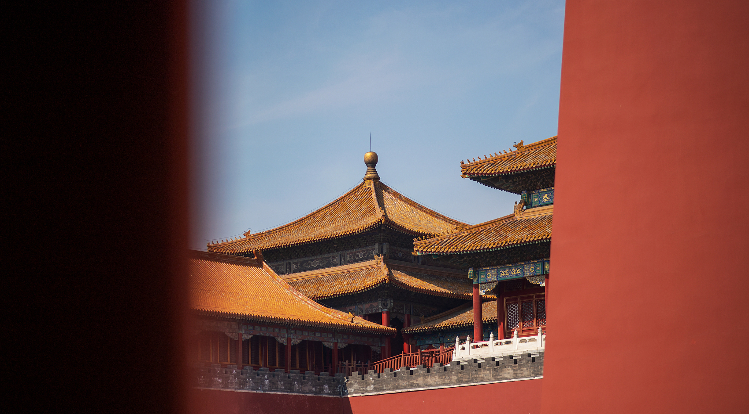
寻迹中国
中央广播电视总台《寻迹中国》系列文化节目，以青少年综艺为载体，以研学为路径，探寻地方文化的宝藏。
为文化传承、教育发展、国家建设添砖加瓦，向世界展现真实、立体、全面的中国，让每一个新时代少年在节目中成为文化传承最重要的载体；并在中央广播电视总台线上、线下平台面向全国播出。
节目介绍
节目形式：文化探索类记录综艺
节目播出：中央广播电视总台（线上、线下全线平台）
拍摄形式：以文化主题为单位，以孩子的探索为视角，展现文化作品
中央电视台电视《寻迹中国》文化类 特别节目

Slide 6


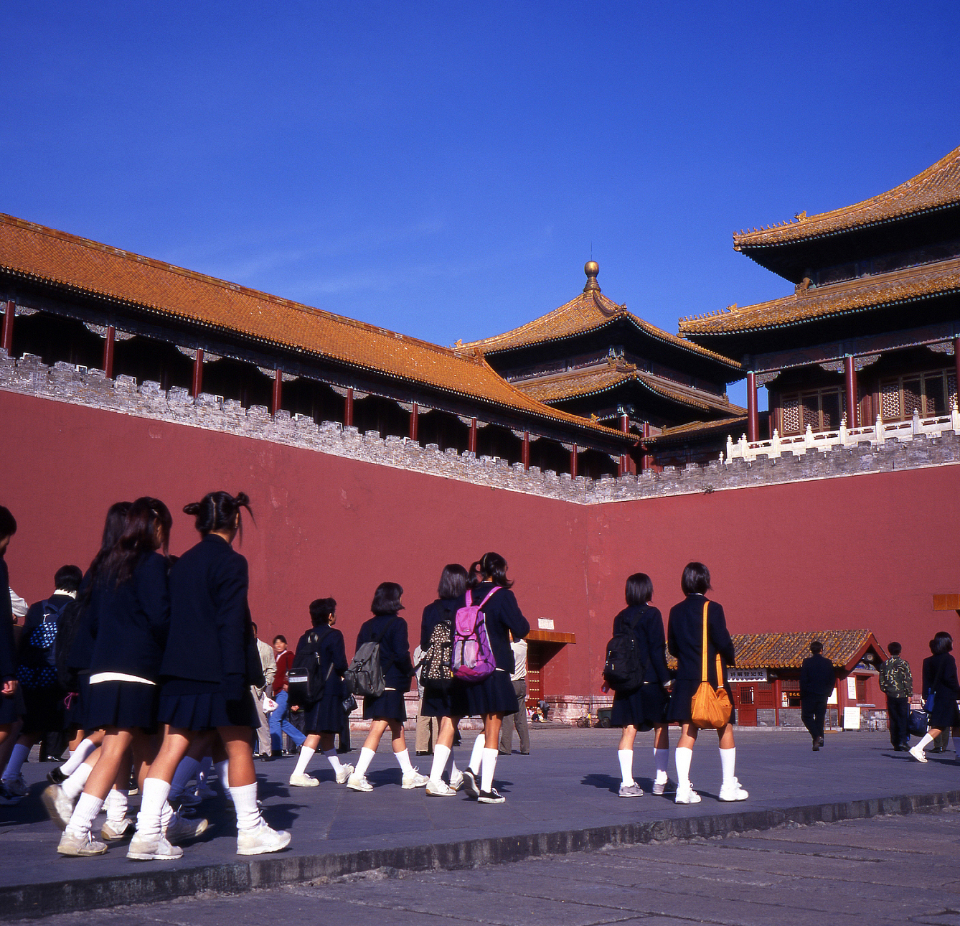

节目形式
播出信息
城市选题
任务发布
研学拍摄
以城市为单位进行文化探索，将录制嘉宾分为 文化组、科技组、历史组、非遗组等组别进行研学、录制 最终在中央广播电视总台面向全国展播。
中央广播电视 总台全平台展示播出。
城市特色文化、非物质文化遗产、城市历史建筑、新科技
通过任务发布人的探索任务发布，开启本次的探索之旅。
以城市为单位进行录制，将文化内容以环节设置的形式录制播出。

Slide 7




城市历史文化建筑
以录制嘉宾走进城市历史文化建筑，并向全国推荐城市文化建筑及文化。
栏目选题
城市非遗文化
通过录制嘉宾的介绍跟着镜头去了解城市非遗文化介绍非遗文化。
城市新风貌
说家乡，看发展，跟随录制嘉宾的镜头及介绍，走进城市新风貌，介绍城市变化。

Slide 8
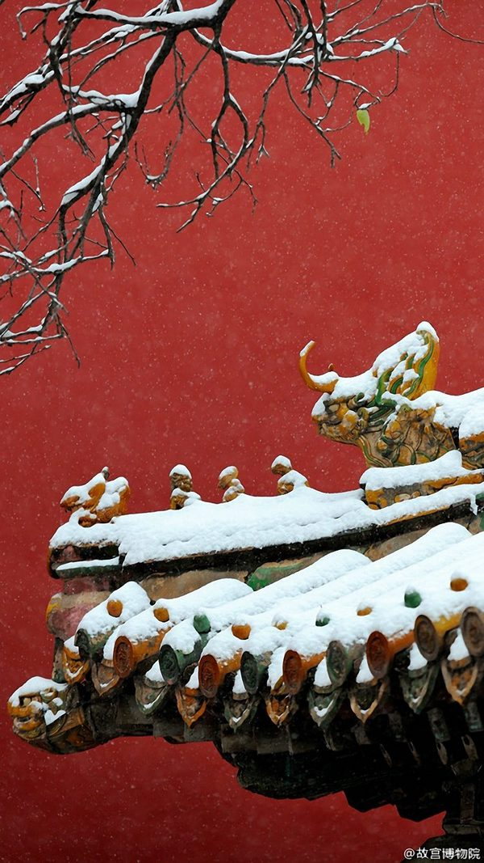

申报流程
拍摄选题提报：组织方提报申报选题，选题包括拍摄地信息、介绍等。
栏目组撰写拍摄脚本及台词：栏目组收到拍摄选题，审核无误后，制作拍摄脚本及拍摄流程。
录制嘉宾审核及录用：栏目组下发考核内容，或线下考核，申报录制嘉宾发送嘉宾简历介绍，经审核后，下发录制邀请文件。
备稿及拍摄：栏目组抵达拍摄地（录制嘉宾需在拍摄前完成稿件台词的背诵、熟记脚本内容），摄制组开始拍摄，拍摄形式为一对一选题。

Slide 9

节目优势
国家级播出平台
壹
《寻迹中国》将在中央广播电视总台播出，是一档青少年探索中国城市文化的央视研学记录类节目。
贰
央视团队全程教学及录制
中央广播电视总台录制团队带领录制嘉宾进行全程指导及录制；带来国家级专业录制体验，全方位展现青少年展示能力。
探索城市文化（研学）
叁
通过城市权威非遗人、传承人、文化代表性人物的加入及讲解教学，让青少年在录制的过程中，收获传承、绽放魅力、展示风采。
肆
收获及未来
荣获栏目组颁发定制证书、所录内容将作为优秀作品，面向全国展播，并留存中央广播电视总台，长期可看。

Slide 10

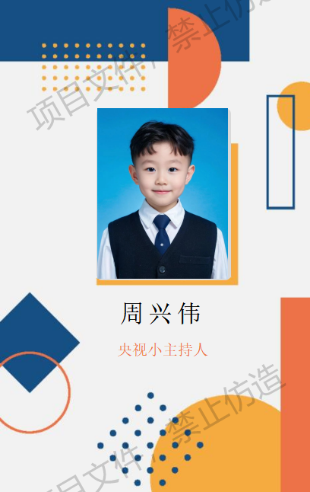


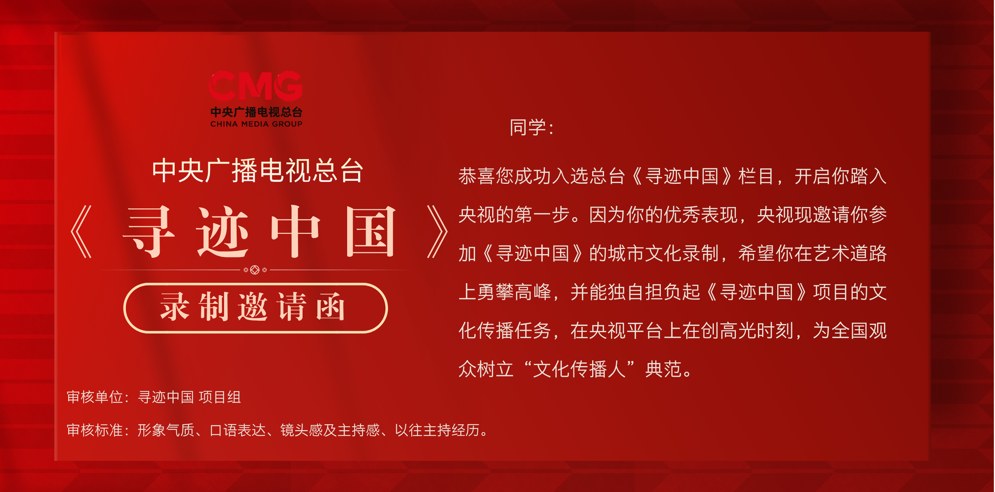
荣誉与收获
1.学员可获得央视录制团队全程录制，电视端播出，播出后可获得下载版全集内容，留做纪念。
2.央视电视端口播出后，可在央视官网长期保存，学员均可随时点击观看。
4.将为优秀学员提供央视小嘉宾证书。
5.将为优秀嘉宾下发邀请函及主持工作证。
6.优秀导师荣获央视优秀指导老师证书。

Slide 11
寻
国
传承
迹
中
中央电视台探索文化类特别节目
期待你的精彩绽放
中央电视台电视《寻迹中国》文化类 特别节目
上海协办单位：上海蛙田文化传媒有限公司

